Slide 1

En route vers les grandes …
Grandes vacances !

Slide 2
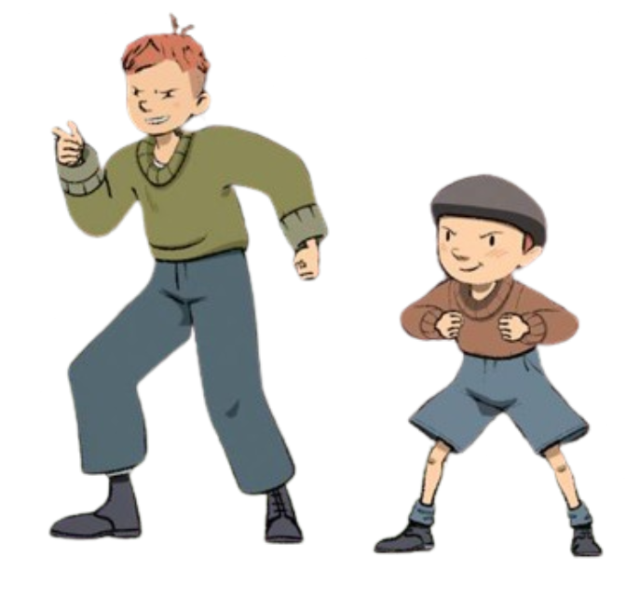
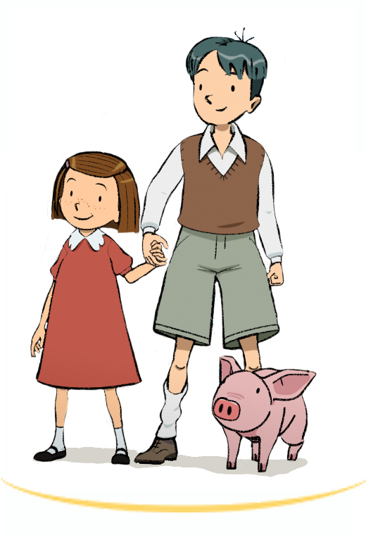
Avant
avant
dernière
semaine !

Slide 3
Lundi
Pendant les vacances, Ernest et Colette découvriront le village.
Quand ?
CCT
S + V + quoi ?
COD
découvriront :
découvrir, 3e groupe, futur, 3e personne du pluriel
et :
conjonction de coordination, invariable

Slide 4
Mardi
Les enfants s’endorment tard le soir.
Quand ?
CCT
s’endorment :
s’endormir, 3e groupe, présent, 3e personne du pluriel
le :
article défini, masculin, singulier

Slide 5
Jeudi
Au début de la guerre, les habitants
restent confiants.
Quand ?
CCT
S + V d’état + quoi ?
AS
restent :
rester, 1er groupe, présent, 3e personne du pluriel
confiants :
adjectif, masculin, pluriel

Slide 6
Vendredi
Papili écoutait les informations attentivement.
Papili
S + V + quoi ?
COD
Comment ?
CCM
écoutait :
écouter, 1er groupe, imparfait, 3e personne du singulier
attentivement :
adverbe, invariable

Slide 7
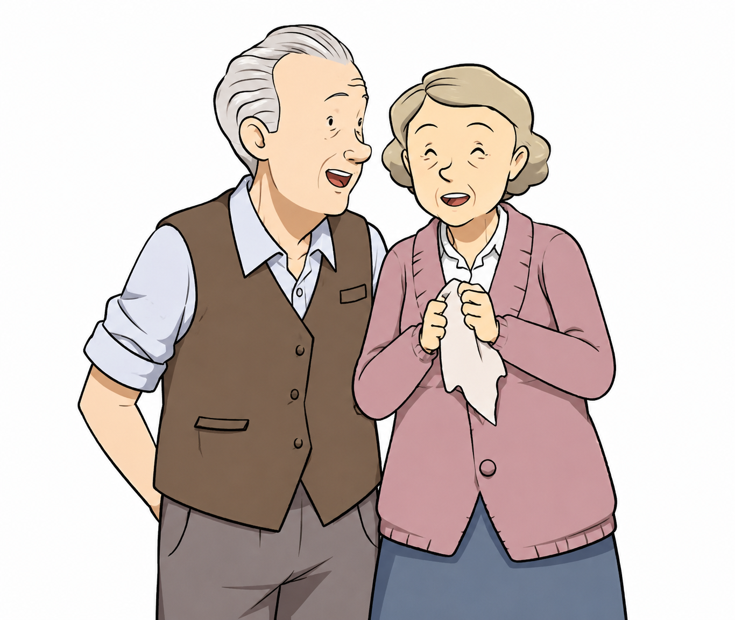
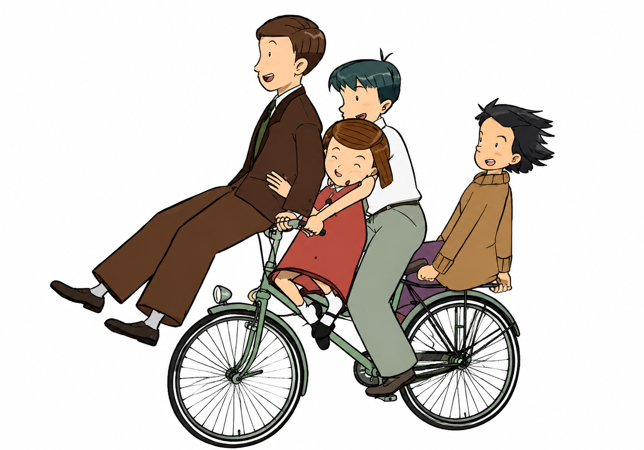
Avant
dernière
semaine !

Slide 8
Lundi
Les soldats allemands ont occupé le village.
S + V + quoi ?
COD
ont occupé :
occuper, 1er groupe, passé composé, 3e personne du pluriel
village :
nom commun, masculin, singulier

Slide 9
Mardi
Les habitants parlent de la guerre discrètement.
S + V + de quoi ?
COI
Comment ?
CC
parlent :
parler, 1er groupe, présent, 3e personne du pluriel
de :
préposition, invariable

Slide 10
Jeudi
Les enfants, quotidiennement,
observaient les changements.
Quand ?
CCT
COD
S + V + quoi ?
observaient :
observer, 1er groupe, présent, 3e personne du pluriel
changements :
nom commun, masculin, pluriel

Slide 11
Vendredi
Pendant l’Occupation, les familles s’entraident courageusement.
Quand ?
CCT
s’entraident :
Comment ?
CCM
s’entraider, 1er groupe, présent,
3e personne du pluriel
article défini, féminin pluriel
les :

Slide 12
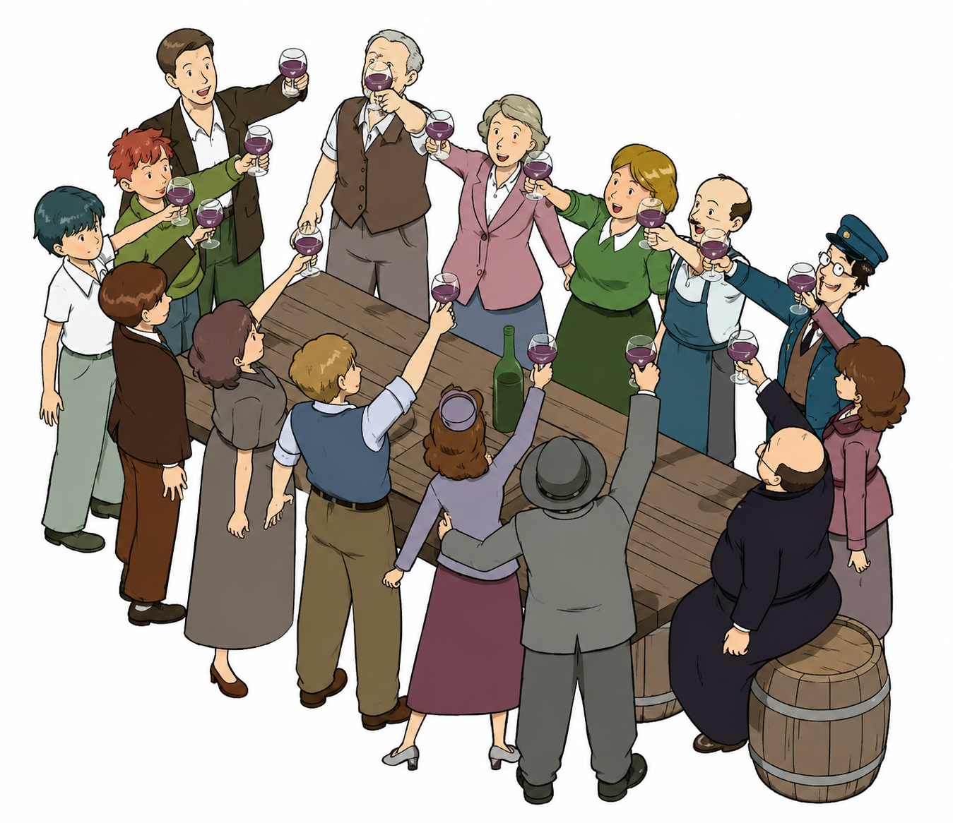
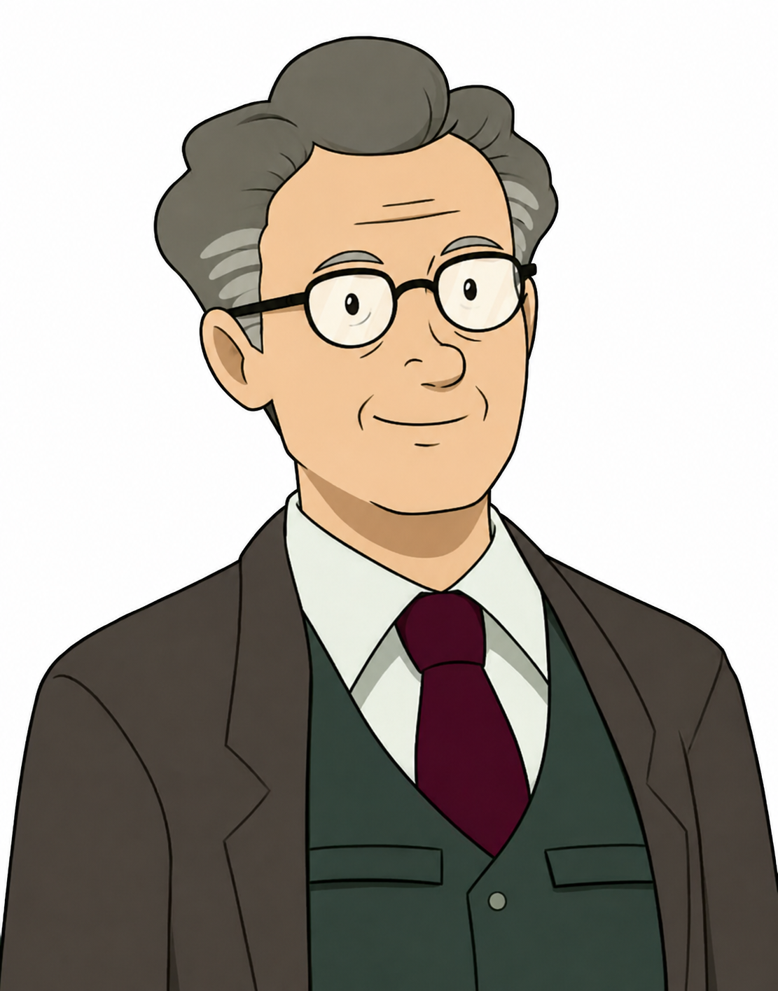
Dernière
semaine
d’école !

Slide 13
Lundi
Les résistants transmettaient des messages secrètement.
S + V + quoi ?
COD
Comment ?
CCM
Transmettaient :
transmettre, 3e groupe, imparfait, 3e personne du pluriel
nom commun, masculin, singulier
village :

Slide 14
Mardi
En juin mille-neuf-cent-quarante-quatre,
les Alliés débarquent en Normandie.
Quand ?
CCT
Où ?
CCL
débarquent :
débarquer, 1er groupe, présent, 3e personne du pluriel
Normandie :
nom propre, féminin, singulier

Slide 15
Jeudi
Les habitants célèbrent la Libération joyeusement.
S + V + quoi ?
COD
CCM
Comment ?
célèbrent :
célèbrer, 1er groupe, présent, 3e personne du pluriel
la :
article défini, féminin, singulier

Slide 16
Vendredi
Après la guerre, chacun essaie
de retrouver une vie normale.
Quand ?
CCT
essaie :
S + V + de quoi ?
COI
essayer, 1er groupe, présent, 3e personne du singulier
adjectif, féminin, singulier
les :

